Slide 1
Ум без книги, как птица без крыльев.

Slide 2
Летит птица –
Не крылата, не перната,
Носик долгий,
Голос тонкий.
Кто её убьёт,
Тот человеческую кровь прольёт.

Slide 3
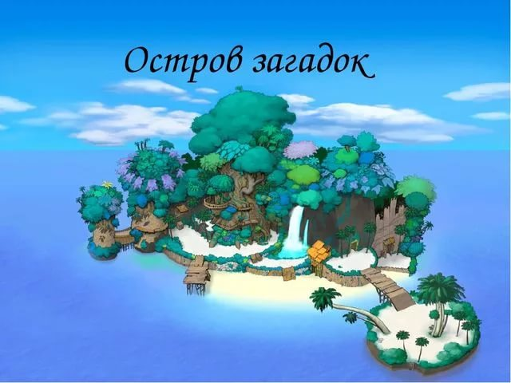

Slide 4
Задание:
1)решить кроссворд;
2)найти ключевое слово;
3)найти лишнее слово;
4)определить тему кроссворда.
Разгадывать и вписывать слова – только по горизонтали. Ключевое слово появится по вертикали.

Slide 5
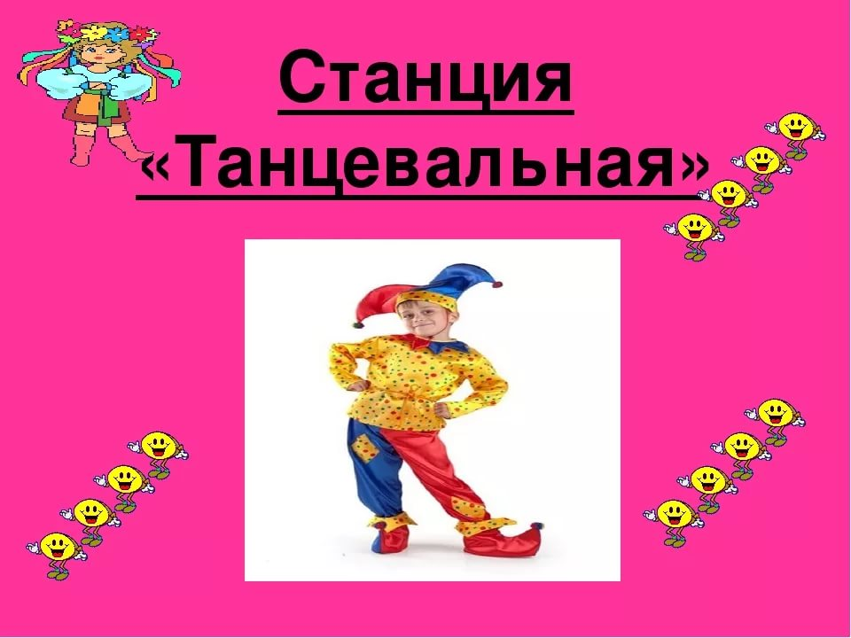

Slide 6
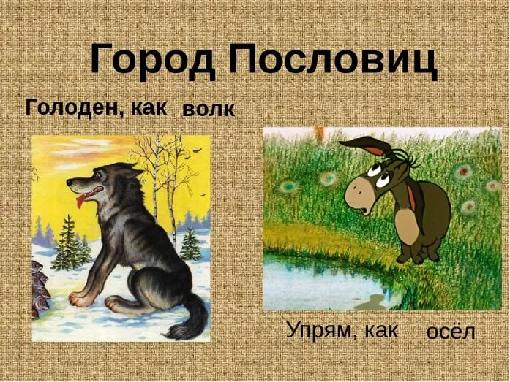

Slide 7
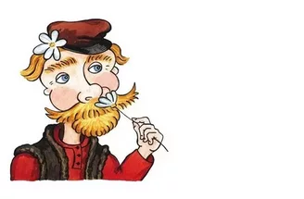
Посло-вица, мы тебя знаем.

Slide 8
Эталон
1)Труд человека кормит лень портит.
2)Сам пропадай, а товарища выручай.
3)Не спеши языком торопись делом.
4)Глаза боятся, а руки делают.
5)С кем поведёшься от того и наберёшься.

Slide 9


